Slide 1
Hiệu ứng và thành phần thiết kế giao diện
Bài 6: Phần II
Bài 6: Figma - Đối tượng đồ họa và hiệu ứng

Slide 2


Điểm danh

Slide 3

Nội dung bài học
Review nội dung bài học online 12
Thảo luận các tình huống trong bài online 12
Trình bày chuyên đề
Giới thiệu bài học online 13

Slide 4
Nội dung bài học
Hiệu ứng website
Slideshow
Scroll
Smart Animate
Các tiêu chuẩn thiết kế giao diện
Các thành phần trên website

Slide 5

Review bài online

Slide 6

Hiệu ứng trên website
Slideshow

Slide 7

Hiệu ứng trên website
Scroll: ngang & dọc

Slide 8

Hiệu ứng trên website
Smart animate

Slide 9
Thảo luận

Slide 10
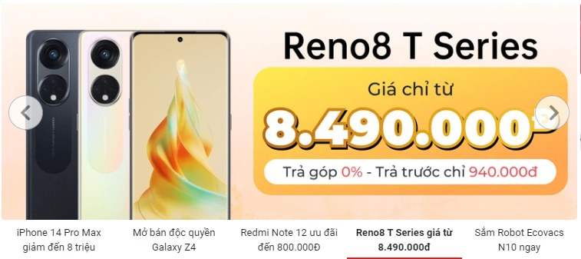
Thảo luận 1
Các cách tạo slideshow (chuyển đổi hình ảnh)

Slide 11
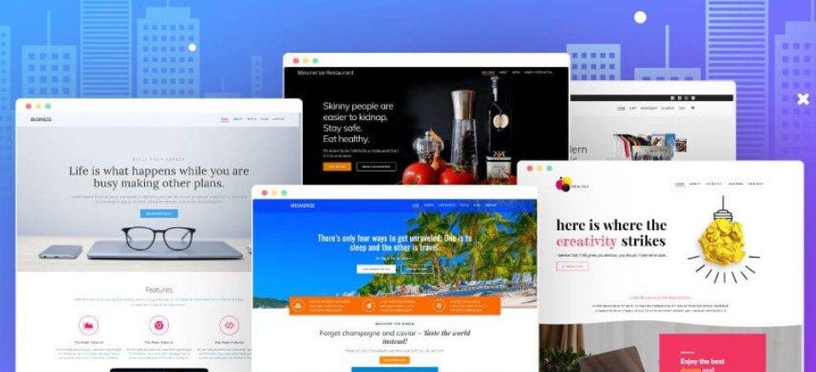
Thảo luận 2
Mỗi nhóm tìm kiếm và liệt kế các thành phần trên chủ của một website bất kỳ
Rút kinh nghiệm 1 số quy tắc trên giao diện mà nhóm đã chọn
Gợi ý: những trang bán hàng, tin tức, blog, học thuật, du lịch, giải trí, …

Slide 12
Chuyên đề
Phân nhóm
Bốc thăm chuyên đề
Thảo luận
Trình bày

Slide 13



Chia nhóm thuyết trình
Mỗi nhóm tối đa 5 sinh viên
Mỗi nhóm thảo luận một bài tập trong lab hoặc GV giao.
Chọn 2 nhóm lên thuyết trình
Chuyên đề 3
Chuyên đề 1
Chuyên đề 4
Chuyên đề 2
Notes:
Tối đa 5 thành viên

Slide 14
Bài học online 13

Slide 15
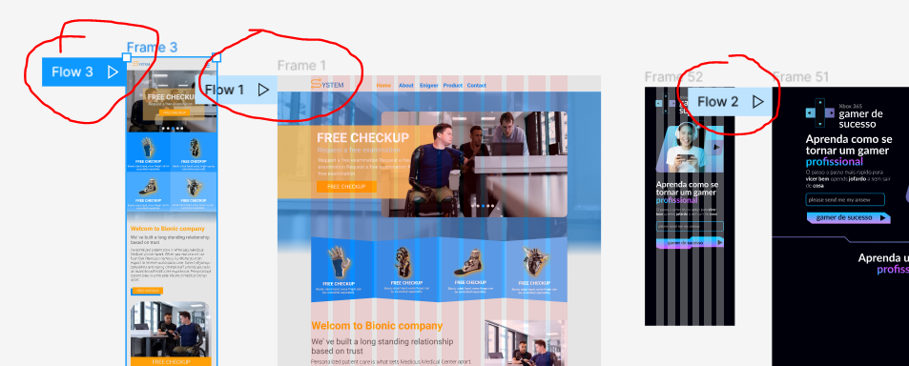
Tích hợp các tiện ích facebook
Flow là gì?

Slide 16
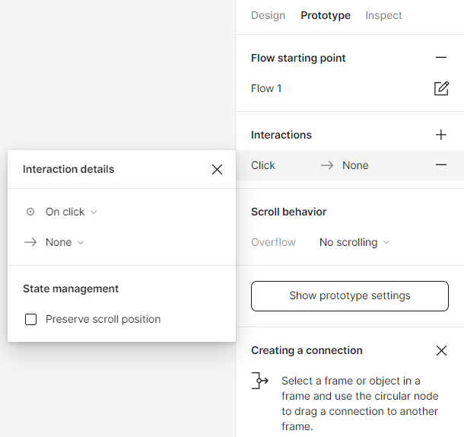
Tích hợp các tiện ích facebook
Prototype

Slide 17

Tóm tắt bài học
Flow
User flow trong figma
Scroll
Overlay
Protoype
Overlay
Popup
Liên kết nội dung trên trang
Liên kết các trang

Slide 18



Cảm ơn

